Slide 1
Rahmenvorgabe für das Fach Deutsche Gebärdensprache (DGS)
an Förderschulen und Schulen des Gemeinsamen Lernens in Nordrhein-Westfalen

Slide 2
Agenda
Rahmenvorgabe das Fach DGS an Förderschulen und Schulen des Gemeinsamen Lernens in Nordrhein-Westfalen
Informationen zum Aufbau und der Systematik der Rahmenvorgabe
Allgemeine Hinweise zur Rahmenvorgabe - Gliederungspunkte und -inhalte

Slide 3
I. Rahmenvorgabe das Fach DGS an Förderschulen und Schulen des Gemeinsamen Lernens in Nordrhein-Westfalen

Slide 4
Entwicklung von Rahmen- und Unterrichtsvorgabe
Referenz:
Orientierung an den „Empfehlungen zu curricularen Vorgaben eines kompetenzorientierten Wahlpflicht- oder Wahlfaches „Deutsche Gebärdensprache (DGS)“ für die Sekundarstufe I“ der Kultusministerkonferenz vom 07.10.2021

Slide 5
Entwicklung von Rahmen- und Unterrichtsvorgabe
Zielsetzung:
Fachliche Grundlagen für ein Fach DGS.
Grundlegung einer bimodal-mehrsprachigen Kommunikationskompetenz.
Unterstützung selbstständiger sowie aktiver Teilhabe und Partizipation der Schülerinnen und Schüler.

Slide 6
Funktion der Rahmenvorgabe
Die Verordnung über die sonderpädagogische Förderung, den Hausunterricht und die Klinikschule (Ausbildungsordnung sonderpädagogische Förderung – AO-SF) gibt Regelungen zu Angebot und Organisation des Faches DGS.
Durch RVG Schaffung fachlicher Grundlagen zur Etablierung des Faches DGS und der DGS als Schulsprache an Förderschulen mit dem sonderpädagogischen Förderschwerpunkt Hören und Kommunikation (und an Orten des Gemeinsamen Lernens).
Notes:
Ziel soll es sein, nach einer Erprobungsphase an den Förderschulen für Hören und Kommunikation eine U
msetzung der Ergebnisse auf Schulstandorte des Gemeinsamen Lernens zu prüfen.

Slide 7
Grundlagen
DGS ist die Sprache der deutschen Gebärdensprach-gemeinschaft, in der Taube Menschen leben.
Durch DGS wird u. a. der Zugang zu Bildungsprozessen unterstützt.
Gemäß Artikel 24, Absatz 3 UN-BRK Erwerb aller gebärdensprachlichen Handlungskompetenzen im Fach DGS, die volle und gleichberechtigte Teilhabe an Bildung und Gesellschaft sichern.
Notes:
Taub ist eine kulturell geprägte Bezeichnung für Menschen mit Hörbehinderungen.

Slide 8
II. Informationen zum Aufbau und der Systematik der Rahmenvorgabe

Slide 9
Gestaltungsprinzipien
Die Rahmenvorgabe
greift mit den Themen und Inhalten die Lebenswirklichkeit der Schülerinnen und Schüler auf,
zeigt Anwendungsbereiche der DGS in Schule und Unterricht,
bildet eine differenzierte Grundlage für eine bimodal-mehrsprachige Kommunikationskompetenz.
Es wird ermöglicht, dass die Schülerinnen und Schüler sich situationsangemessen und adressatenbezogen in zwei verschiedenen Modalitäten bewegen können:
In einer Gebärdensprache und einer geschriebenen Sprache.

Slide 10
III. Allgemeine Hinweise zur Rahmenvorgabe - Gliederungspunkte und -inhalte

Slide 11
Gliederung der Rahmenvorgabe
Vorbemerkung
1
Das Fach Deutsche Gebärdensprache (DGS) – Grundlagen, Ziele
1.1
Grundlagen
1.2
Ziele des Faches Deutsche Gebärdensprache (DGS)
1.3
Lehrende im Fach Deutsche Gebärdensprache
1.4
Die Deutsche Gebärdensprache im Kontext schulischer Bildungsarbeit
2
Schülerinnen und Schüler
3
Identität und Kommunikation
4
Grundsätze der Unterrichtsgestaltung
5
Schulinterne Planung und Umsetzung, Koordination und Weiterentwicklung
6
Anhang: Mögliche Handlungsfelder der Schulentwicklung
7
Glossar

Slide 12
Rahmenvorgabe – GLIEDERUNGSPUNKTE und -INHALT
Kap. 1: Grundlagen und Ziele
Der Beitrag des Faches zum Bildungs- und Erziehungsauftrag der Schule.
Begründung der Nutzung von DGS in Schule und Unterricht als
Zugang zu sprachlicher Vielfalt und Weltaneignung ,
als wichtiger Teil der Persönlichkeitsentwicklung der Schülerinnen und Schüler,
als Basis für eine erfolgreiche Unterrichts- und Schulpraxis.
Verankerung des Faches DGS neben dem Fach Deutsch in der Stundentafel.

Slide 13
Rahmenvorgabe – GLIEDERUNGSPUNKTE und -INHALT
Kap. 1: Grundlagen und Ziele
Zentrales Ziel:
Erwerb gebärdensprachlicher Handlungskompetenz.
Gebärdensprachliche Handlungsfähigkeit im Zusammenwirken von funktionaler kommunikativer Kompetenz, transkultureller kommunikativer Kompetenz sowie Medien- und Gebärdensprachtextkompetenz.

Slide 14
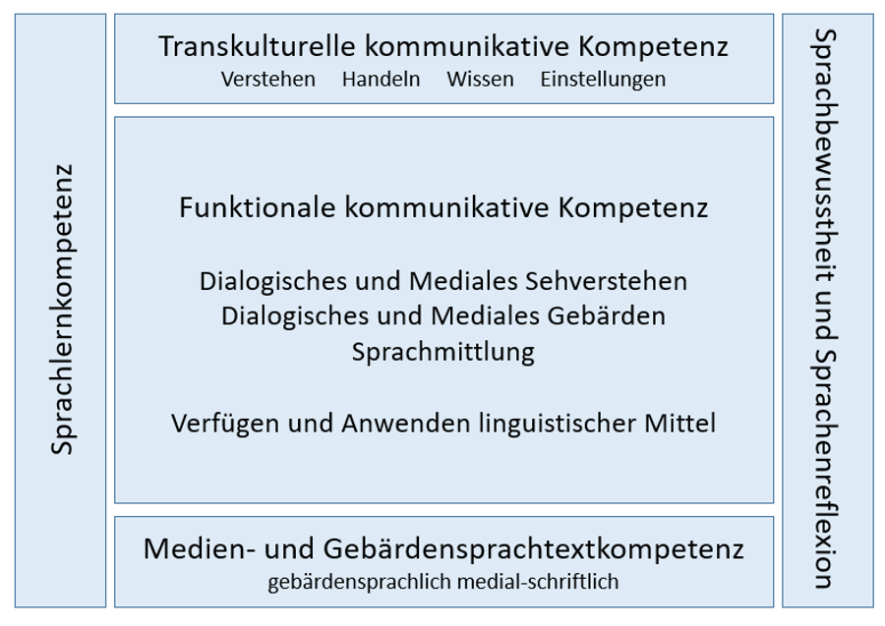
Kompetenzmodell

Slide 15
Rahmenvorgabe – GLIEDERUNGSPUNKTE und -INHALT
Kap. 1: Grundlagen und Ziele
Lehrende im Fach DGS:
Verfügen über
Sprachkenntnisse der Stufe C1 des Gemeinsamen Europäischen Referenzrahmens für Sprachen,
Kenntnisse kultureller Aspekte der Gebärdensprachgemeinschaft.

Slide 16
Rahmenvorgabe – GLIEDERUNGSPUNKTE und -INHALT
Kap. 1: Grundlagen und Ziele
DGS im Kontext schulischer Bildungsarbeit:
Kommunikative Barrierefreiheit als wichtige Voraussetzung für erfolgreiche Bildungsprozesse.
DGS ist seit 2002 als eigenständige, vollwertige Sprache, gleichwertig zur Bildungssprache Deutsch anerkannt (Bundesbehindertengleichstellungsgesetz § 6).
Wesentliche Grundlage für das Leitbild der Schule ist eine positive Grundhaltung aller gegenüber der DGS.

Slide 17
Rahmenvorgabe – GLIEDERUNGSPUNKTE und -INHALT
Kap. 2: Schülerinnen und Schüler
Beschrieben werden die unterschiedlichen Lernausgangslagen der Schülerinnen und Schüler, nicht nur in Bezug auf ihre kommunikativen Kompetenzen.

Slide 18
Rahmenvorgabe – GLIEDERUNGSPUNKTE und -INHALT
Kap. 3: Identität und Kommunikation
Weltaneignung und Identitätsbildung sind auf Interaktion und Kommunikation angewiesen. Dabei ist Sprache das zentrale Instrument.
Kommunikationskompetenz als Basis u. a. zur individuellen Entwicklung, zur Ausbildung eines stabilen Selbstbildes und zur Entwicklung von Zukunftsperspektiven.
Einführung des Begriffes „Taube Menschen“ um ein Verständnis einer Behinderung des Hörens in einer nicht diskriminierenden Weise zu vermitteln.

Slide 19
Rahmenvorgabe – GLIEDERUNGSPUNKTE und -INHALT
Kap. 4: Grundsätze der Unterrichtsgestaltung
Verständnis der DGS als Bildungssprache.
DGS als Bildungssprache ermöglicht die Aneignung von Fachvokabular und Wissen, um sich im Kontext anderer Fachkontexte Wissen anzueignen und dieses adäquat zu vermitteln.
Verantwortung aller Fächer, die bildungssprachlichen Kompetenzen aller Schülerinnen und Schüler als wichtige Voraussetzung zum Lernen und für den Schulerfolg zu entwickeln und zu stärken.

Slide 20
Rahmenvorgabe – GLIEDERUNGSPUNKTE und -INHALT
Kap. 4: Grundsätze der Unterrichtsgestaltung
Unterricht
erweitert gleichermaßen Erwerb und Weiterentwicklung gebärdensprachlicher kommunikativer Kompetenzen,
eröffnet Zugänge zu kulturellen Aspekten der Gebärdensprachgemeinschaft,
orientiert sich sowohl für den Erwerb der DGS als Basis- oder auch Zielsprache zunehmend am Prinzip der funktionalen Einsprachigkeit,
nutzt authentische Sprachverwendungssituationen.

Slide 21
Rahmenvorgabe – GLIEDERUNGSPUNKTE und -INHALT
Kap. 4: Grundsätze der Unterrichtsgestaltung
Erwerb von Selbstkompetenzen und sozialen Kompetenzen analog anderer Unterrichtsfächer.
Zentral ist der Erwerb von Medienkompetenz.
Schriftlichkeit kommt im Medialen Gebärden zum Ausdruck, Texte werden dabei digital festgehalten.
Bestimmung der Lernausgangslage durch gezielte Diagnostik u. a. mit Unterstützung der Unterrichtsvorgabe als Basis für individuelle Lern- und Entwicklungsplanung (Förderplanung).

Slide 22
Rahmenvorgabe – GLIEDERUNGSPUNKTE und -INHALT
Kap. 5: Schulinterne Planung und Umsetzung, Koordination und Weiterentwicklung
Der Prozess von Planung, Koordination und Weiterent-wicklung vollzieht sich auf drei Ebenen:
der curricularen und schulprogrammatischen,
der personalen und organisatorischen und
der außerunterrichtlichen und außerschulischen Ebene.

Slide 23
Rahmenvorgabe – GLIEDERUNGSPUNKTE und -INHALT
Kap. 5: Schulinterne Planung und Umsetzung, Koordination und Weiterentwicklung
Mögliche standortbezogene schulische Handlungsfelder zur qualitativen Absicherung des Faches DGS werden aufgeführt und im
Kap. 6: Anhang: Mögliche Handlungsfelder der Schulentwicklung
durch eine beispielhafte detaillierte Aufzählung möglicher Handlungsfelder im Rahmen einer Checkliste ergänzt.
Der Schulinterne Lehrplan kann den Anhang zur Qualitätssicherung und Evaluation nutzen.

Slide 24
Herzlichen Dank für Ihre Aufmerksamkeit!

